Slide 1
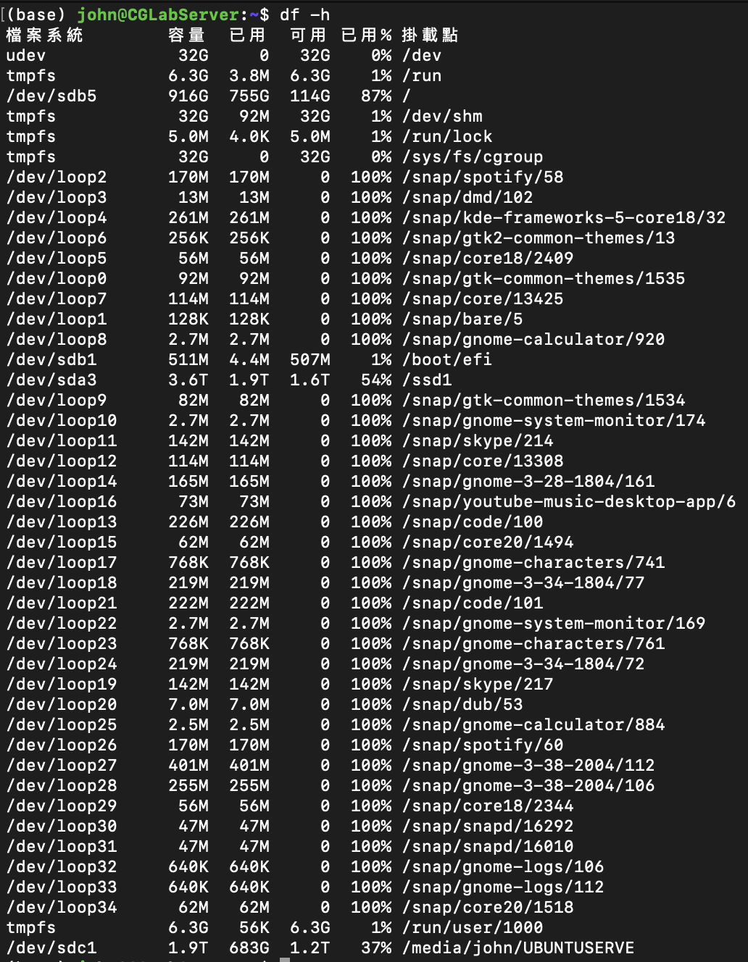
Linux 系統檔案目錄
/dev/sdb5: “/” => home disk
Total 1TB
*請確保主硬碟有大於100GB的空間
*把不常用的檔案丟到ssd1備份
/dev/sda3: ”/ssd1” => ssd1 disk
Total 4TB

Slide 2
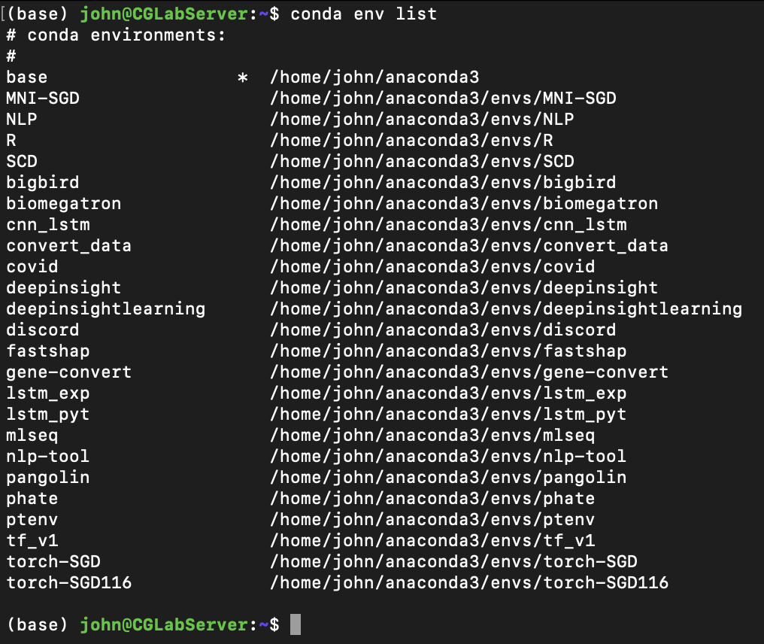
Current Conda Environment

Slide 3
SGD-Net環境注意事項
如遇到需要強制更新環境的情況盡量不要讓tensorflow的版本>2.5.0
測試結果為TF 2.5.0, keras 2.5.0rc0不會出現嚴重錯誤。
------------------------------------------------------------------------------------------------------------------------------------
使用SGD-Net-Plus時盡量在伺服器端使用，詳細可以參考ssh (command ssh, putty ssh)連線。
需要在本地端安裝時請確保python版本不要過新(<=3.8.0)，確保FSL有正確安裝，以及sh檔案內部的路徑指引要對，e.g: /usr/local/fsl/bin/{application_name}。
------------------------------------------------------------------------------------------------------------------------------------
目前SGD-Net-Plus的GUI還在demo階段，需要一些遵循一些規則才可以正常使用：
dicom路徑需要是 Patient Name/ Image Name/ {diom-file-tree.dicom}，以及需要有mprage, dwi資料。
如需要快速輸出資料可以使用SGD-Net-Plut-Atlas command API。

Slide 4
SGD-Net
Clone: (需要安裝Git)
Git clone https://github.com/IlikeBB/SGD-Net.git
正常訓練下會需要修改的檔案：
utils/model_S1.yaml, utils/model_NL.yaml, utils/model_AP.yaml
修改MRI的檔案位置
確定所有dicom資料都轉成nii格式，並且使用nii data loading.ipynb檔案轉換範例，將nii轉成numpy格式。
S1訓練階段會需要四組不同的資料：
分別有Train的MRI numpy和mask numpy
分別有Valid的MRI numpy和mask numpy
創建numpy給模型讀取時，需確定原始的nii檔案要有DWI.nii和Mask.nii兩種不同類型的資料，Mask.nii為醫師在DWI原始影像上做中風區域標記後轉存的檔案：
Python 02.S2_AP_Training.py 裡有兩種不同範例：
一個是將nii轉成numpy的範例
一個是產生假資料(numpy random)的範例
如需要修改模型可以到對應的yaml的model_name修改
E.g: model_name: 3DResnet18 -> model_name: 3DResnet50
確認所有用於訓練(train)和驗證(valid)的檔案都放妥後，視需求執行：
Python 01.S1_Training.py
Python 02.S2_AP_Training.py
Python 02.S2_NL_Training.py

